Slide 2

উপস্থাপনায় , ,
স্মৃতি রানী দে
প্রধান শিক্ষক
কাশিপুর সরকারি প্রাথমিক বিদ্যালয়
রাজনগর ,মৌলভীবাজার
শ্রেষ্ঠ শিক্ষক ২০২৪ ,সিলেট বিভাগ
smritidey2011@gmail.com

Slide 3
পাঠ পরিচিতি
পাঠ শিরোনামঃ উদ্ভিদ পরিচিতি
অধ্যায়ঃ ০১
পাঠ ২ ফুলের উপর ভিত্তি করে
উদ্ভিদের শ্রেণিবিভাগ ……
পৃষ্ঠা নংঃ ০৬

Slide 4
শিখনফল
এই পাঠ শেষে শিক্ষার্থীরা-
ফুলের উপর ভিত্তি করে উদ্ভিদের শ্রেণিবিন্যাস করতে পারবে ।

Slide 5
গত ক্লাসে আমরা
কি পড়ে ছিলাম?

Slide 6

চলো আমরা একটা মজার খেলা খেলিঃ
কোন ছবি চলে গেলো?
ফুল
ফুল
এটা কিসের ছবি?

Slide 7
তাহলে আজকের আমাদের পাঠ হলো
ফুলের উপর ভিত্তি করে উদ্ভিদের শ্রেণিবিভাগ

Slide 8
জোড়ায় কাজ
গোলাপ ও ফার্ণ গাছের সাধারণ অংশগুলো কি কি ?
তুমি কি কি কখন ফার্ণ গাছের ফুল দেখেছো?
গোলাপ
ফার্ণ

Slide 9
জোড়ায় কাজ
চলো খাতায় একটা ছক তৈরি করি ।
গোলাপ | ফার্ণ
পাতা ,ফুল ,মূল ,কান্ড | পাতা ,কান্ড ,মূল
গোলাপ | ফার্ণ
খাতায় আঁকা ছকে গোলাপ গাছ ও
ফার্ণ গাছের সাধারণ অংশের নাম লিখি ।
গোলাপ
ফার্ণ

Slide 10


চিন্তনমূলক কাজ
ফুল
পাতা
কান্ড
মূল
গোলাপ
ফার্ণ
গোলাপ গাছ ও ফার্ণ গাছের বিভিন্ন অংশ দেখতে কি একই রকম, নাকি আলাদা ?
আলাদা । গোলাপ গাছ ও ফার্ণ গাছে মূল,কান্ড পাতা আছে কিন্তু ফার্ণ গাছের ফুল নেই ।

Slide 11
ফুলের উপস্থিতিতে উদ্ভিদকে কতটি শ্রেণিতে ভাগ করা যায়?
ফুলের উপস্থিতিতে উদ্ভিদকে দুইটি শ্রেণিতে ভাগ করা যায়। যেমনঃ
১।সপুষ্পক উদ্ভিদ
২।অপুষ্পক উদ্ভিদ

Slide 12
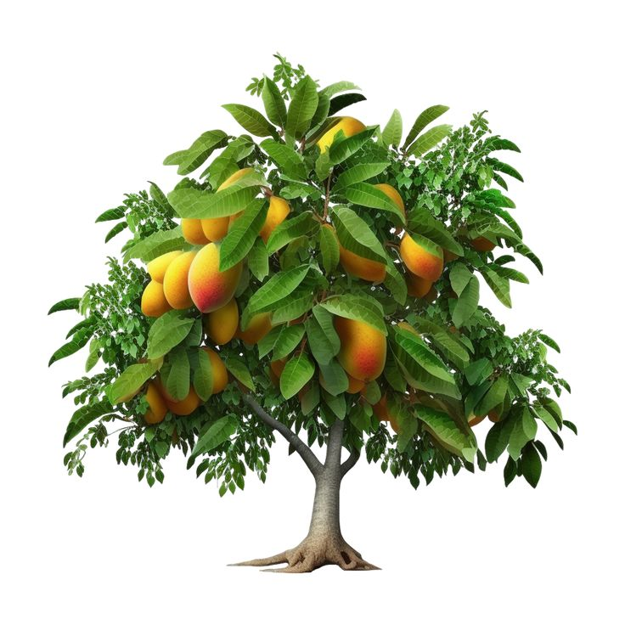

সপুষ্পক উদ্ভিদঃ যেসব উদ্ভিদের ফুল হয় তাদেরকে সপুষ্পক উদ্ভিদ বলে ।মোট উদ্ভিদের প্রায় ৯০ শতাংশ উদ্ভিদের ফুল হয় ,যেমনঃ
আম গাছ
শাপলা
গোলাপ

Slide 13
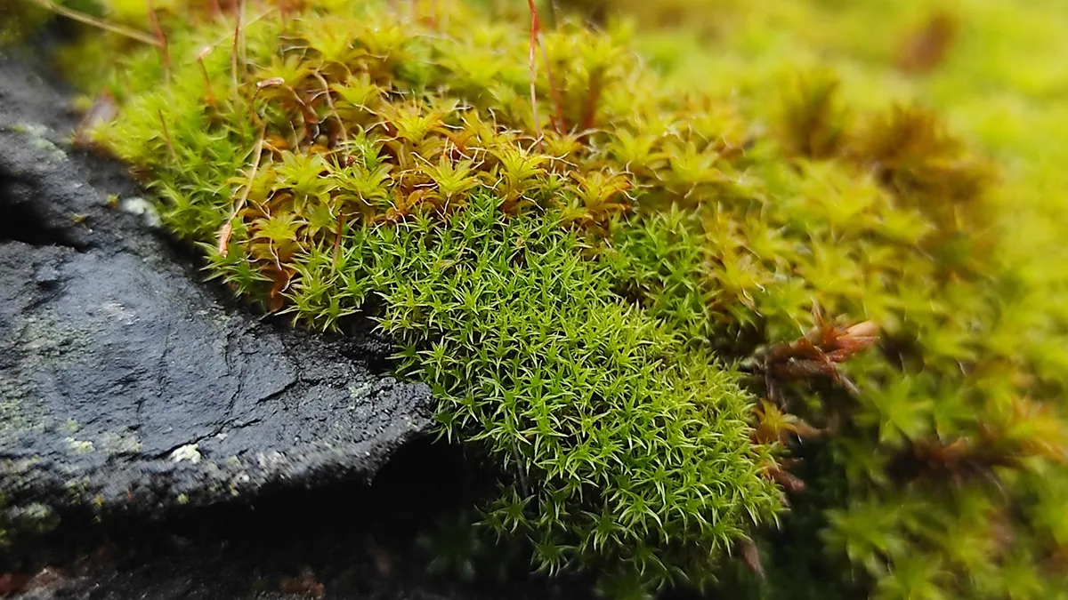
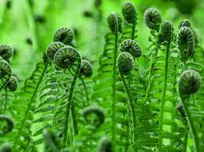
অপুষ্পক উদ্ভিদঃ যেসব উদ্ভিদের ফুল হয় না তাদেরকে অপুষ্পক উদ্ভিদ বলে ।
এগুলোর মধ্যে অধিকাংশ উদ্ভিদের আবাসস্থল হলো ছায়াযুক্ত বা স্যাঁতস্যাঁতে শীতল স্থান ।যেমনঃ মস ,ফার্ন বা ঢেঁকিশাক ।
মস
ফার্ণ
ঢেঁকিশাক

Slide 14
এবার ৮ নং পৃষ্ঠা খোলো,

Slide 15
আম গাছ ,মস , ঢেঁকিশাক এই উদ্ভিদগুলোর বৈশিষ্ট্য ছক -১ দেওয়া আছে । ছক ১ থেকে তথ্য নিয়ে ছক ২ পূরণ করি এবং উদ্ভিদগুলোর শ্রেণিবিন্যাস করি।
দলীয় কাজ
ছক ১
কান্ড | আছে /নাই
মূল | আছে /নাই
পাতা | হয় /হয় না ।
ফুল | হয় /হয় না ।
ছক ২
 |  | মূল | কান্ড | পাতা | ফুল | উদ্ভিদের শ্রেণি
দল নং ১ | আম গাছ
দল নং ২ | মস
দল নং ৩ | ঢেঁকিশাক

Slide 16
পোস্টার পেপারে দলীয় কাজ প্রদর্শনঃ
ছক ২
 |  | মূল | কান্ড | পাতা | ফুল | উদ্ভিদের শ্রেণি
দল নং ১ | আম গাছ | হয় | হয় | হয় | হয় | সপুষ্পক
দল নং ২ | মস | হয় | হয় | হয় | হয় না | অপুষ্পক
দল নং ৩ | ঢেঁকিশাক | হয় | হয় | হয় | হয় না | অপুষ্পক

Slide 17
সারসংক্ষেপ
ফুলের উপস্থিতিতে আমরা উদ্ভিদকে ২ টি শ্রেণিতে ভাগ করতে পারি ।
যেমনঃ
সপুষ্পক উদ্ভিদ
যেসব উদ্ভিদের ফুল হয় তাদেরকে সপুষ্পক উদ্ভিদ বলে।
যেমনঃআম গাছ ,গোলাপ গাছ ,শাপলা,জবা ,মরিচ গাছ ইত্যাদি ।

Slide 18
সারসংক্ষেপ
ফুলের উপস্থিতিতে আমরা উদ্ভিদকে ২ টি শ্রেণিতে ভাগ করতে পারি ।
যেমনঃ
অপুষ্পক উদ্ভিদ
যেসব উদ্ভিদের ফুল হয় না তাদেরকে অপুষ্পক উদ্ভিদ বলে।
যেমনঃমস ,ফার্ণ ,ঢেঁকিশাক ,শৈবাল ইত্যাদি ।

Slide 19
মূল্যায়ন ১
বাক্যটি সঠিক হলে দুইহাত ,ভুল হলে একহাত উঠাবে ।
অপুষ্পক উদ্ভিদের ফুল হয় না ।
টমেটো ,মরিচ হলো অপুষ্পক উদ্ভিদ ।
মস ,ঢেঁকিশাক হলো অপুষ্পক উদ্ভিদ ।
সপুষ্পক উদ্ভিদের আবাসস্থল হলো স্যাঁতস্যাঁতে ছায়াযুক্ত স্থান ।
মোট উদ্ভিদের প্রায় ৯০ শতাংশ উদ্ভিদের ফুল হয় ।

Slide 20

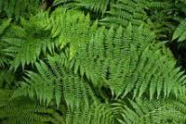
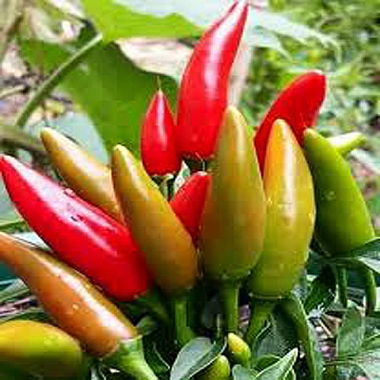
উদ্ভিদটি কোন শ্রেণির?
মূল্যায়ন ২
সপুষ্পক
অপুষ্পক

Slide 21
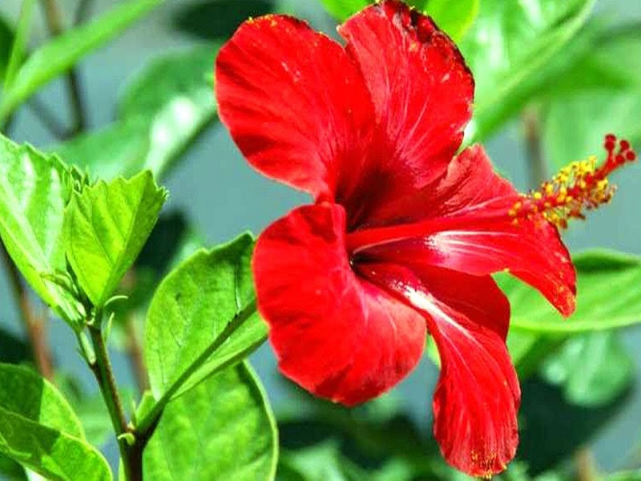
মূল্যায়ন ৩
এই উদ্ভিদের নাম কি ? উদ্ভিদটি কোন শ্রেণির উদ্ভিদ ।
সেই শ্রেণির উদ্ভিদের ১টি বৈশিষ্ট্য লিখ। ২টি উদ্ভিদের নাম লিখো।
উত্তরঃ উদ্ভিদের নাম জবা ।উদ্ভিদটি সপুষ্পক উদ্ভিদ ।
বৈশিষ্ট্যঃ
২টি উদ্ভিদের নাম হলোঃ মরিচ,গোলাপ
উদ্ভিদের ফুল হয় ।

Slide 22
বাড়ির কাজ
একটা সপুষ্পক উদ্ভিদের ছবি এঁকে তার বিভিন্ন অংশ চিহ্নিত করে আনবে ।

Slide 23
ধন্যবাদ

